Slide 1

基于pyecharts+Flask的唐诗数据可视化项目
小组成员：李华勇、申资卓、朱思齐、程玥

Slide 2




项目目标：
在静态网页上实现基本的可视化图表
基于Flask，实现动态的页面展示
使用bootstrap修改网页前端

Slide 3
项目内容：
通过对《全唐诗》、CBDB数据库的语言文字的数据统计，研究分析唐诗用字用词的特点和感情色彩、唐代诗人的人际关系，研究丝绸之路上唐诗的特点变化和唐代主要商贸城市的风貌
首页
说文解字
沧海词话
丝路唐韵
关于我们

Slide 4
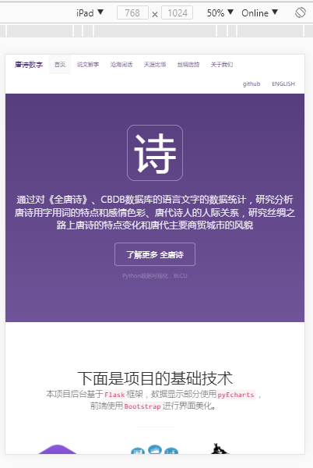
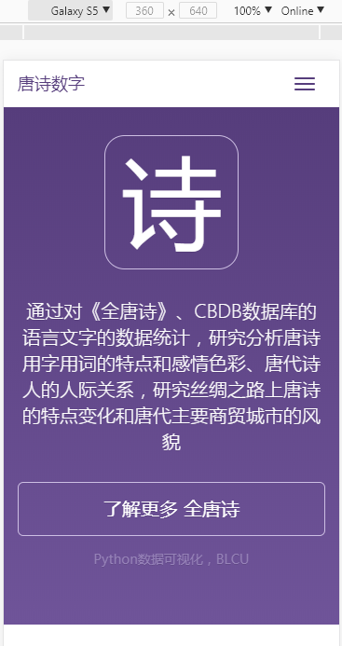
首页：
“自适应网页设计”
"一次设计，普遍适用"，让同一张网页自动适应不同大小的屏幕，根据屏幕宽度，自动调整布局
Galaxy S5
360 *640
Ipad
768 * 1024

Slide 5
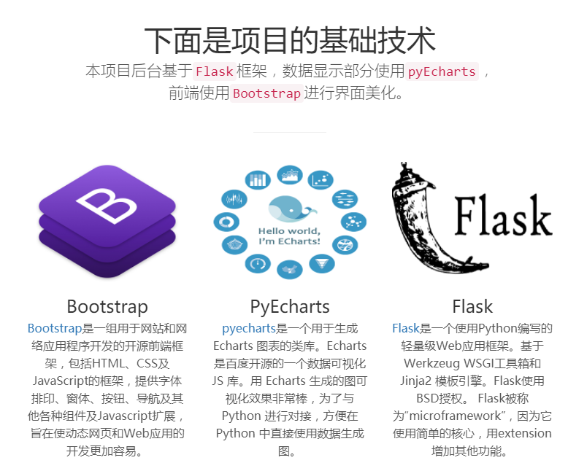
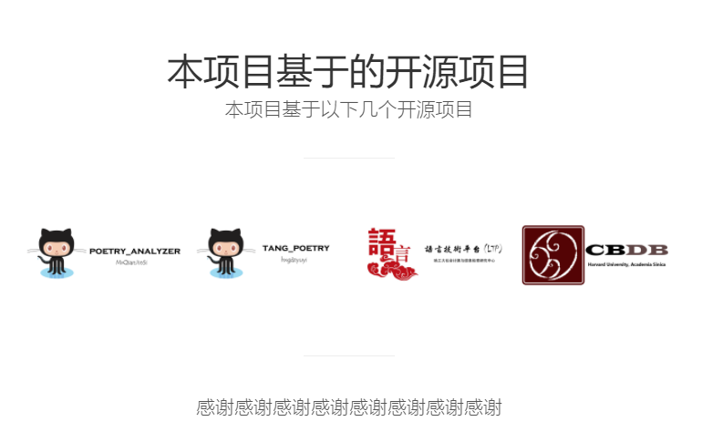
首页：

Slide 6
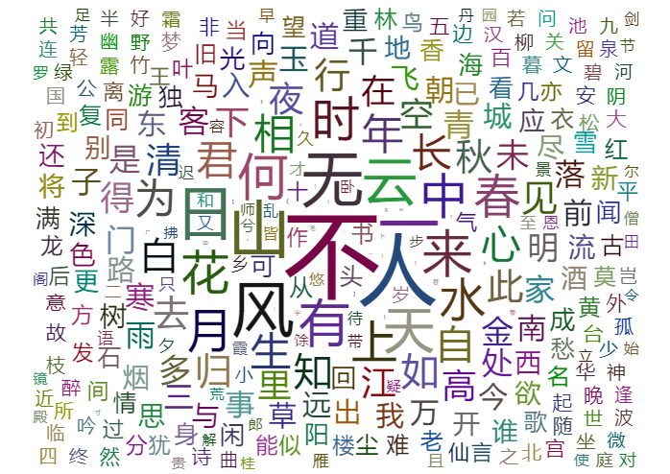
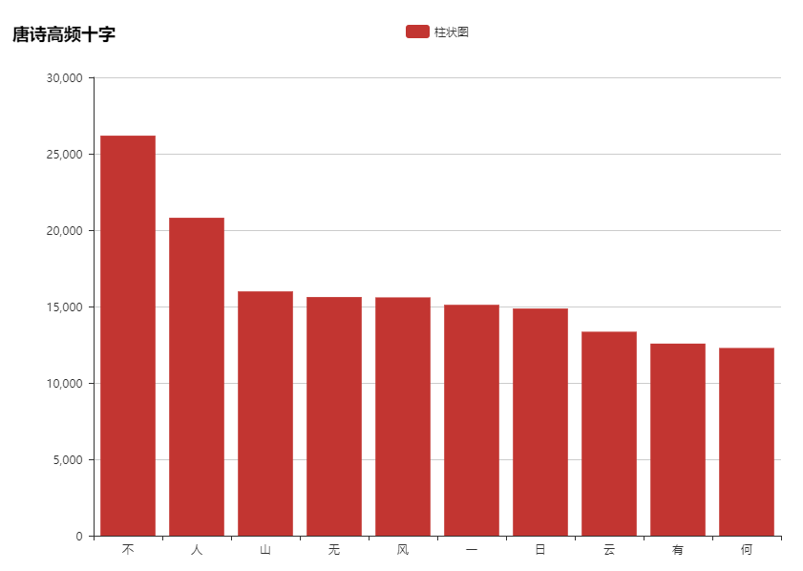
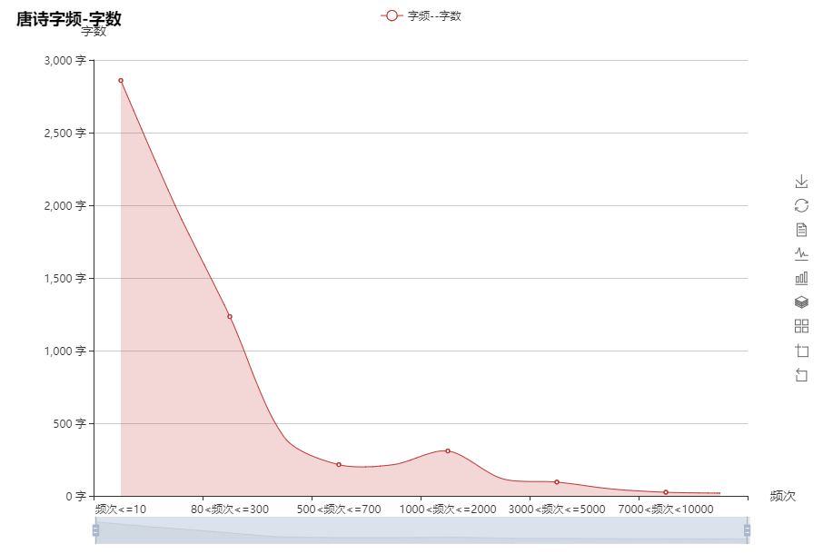
说文解字：
唐诗字云图
唐诗高频字
唐诗字频-字数对照

Slide 7
唐诗用字与现代汉语用字差异：
现代汉语常用2500字中约有102个字没有在《全唐诗》中出现
订 扒 扔 叼 另 们 甩 奶 圾 吗 丢 乒 乓
件 她 妈 找 扯 坝 扮 扭 呆 吨 吵 吩 吧
汽 拐 垃 码 咐 秆 爸 闸 炕 帮 垮 挎 挡
拴 挖 歪 趴 蚂 咱 哪 秒 饺 疯 疤 捆 捡
框 套 桌 哨 啊 氧 舱 爹 胳 烤 烫 掏 菠
票 辆 睁 啦 笨 您 脖 够 谎 蛋 婶 揪 搁
棵 喊 赔 链 渣 搞 碰 嗓 傻 躲 榨 膀 熄
凳 霉 踩 躺 膛 懂 膨 糖 瞧 蹦 嚷
“另”字不见于上古 , 就我们闻见所及推测 ,此字大概产生于宋时 。
——李恩江《另字探源》

Slide 8
manage.py :
启动网站
data.py :
生成图表数据
加载
页面数据
加载
View.py :
监听网站的访问请求，负责返回页面
页面代码
JS代码

Slide 9
谢谢

